Slide 1
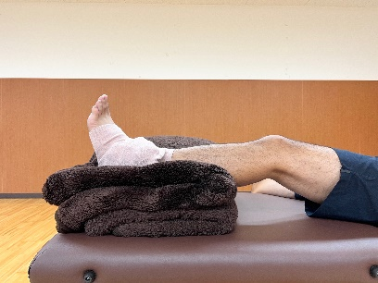

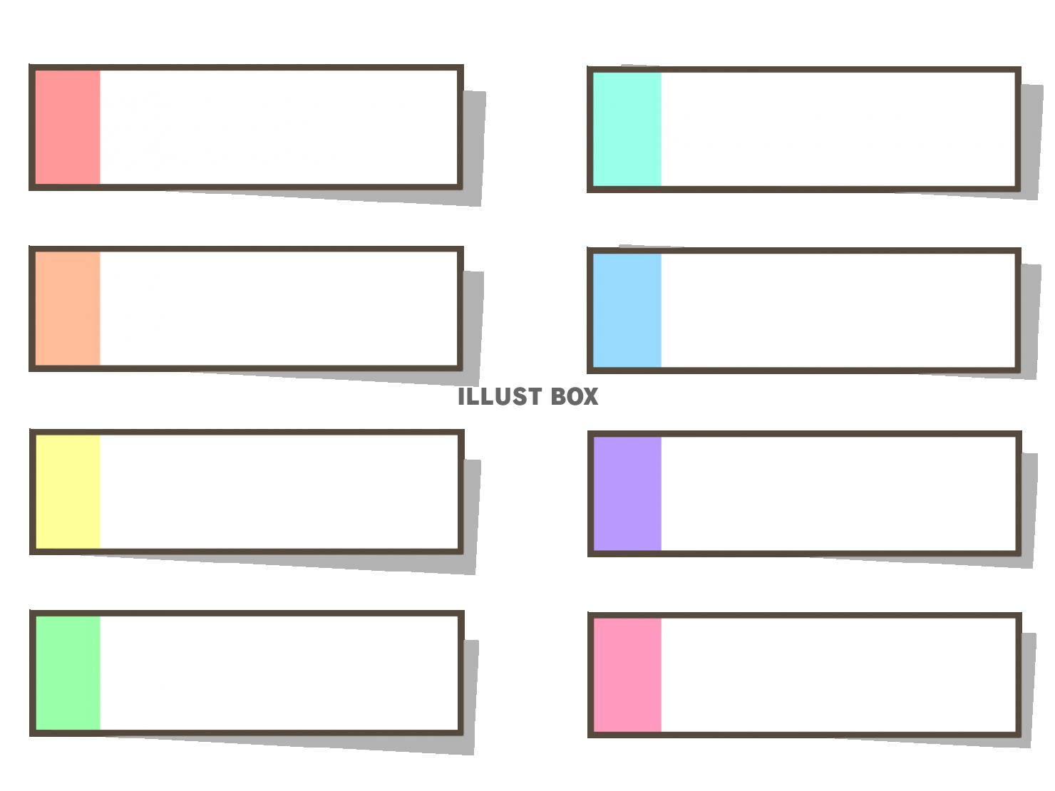
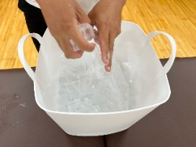
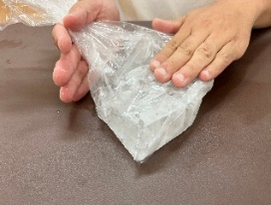
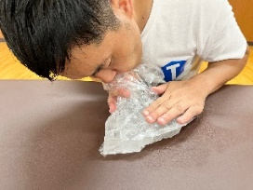
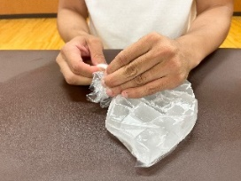


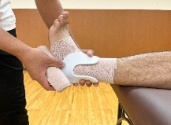

ケガの基本的な応急手当 RICE処置
RICE処置とは、捻挫、打撲、骨折、肉ばなれなどの
ケガ発生時の基本的な応急手当である。
Rest（安静）、Ice（冷却）、Coｍpression（圧迫）、Elevation(挙上)の４つの頭文字を並べたもので挫傷発
生時に必要な対応を表している。ケガ直後の徹底的なRICE処置により、以後の経過回復が大きく変わる。
Ice（冷却）
Rest（安静）
Compression（圧迫）
Elevation（挙上）
アイスパック
の作り方
アイシングの方法
アイシングとは、氷や氷のうなどで身体を冷却することある。ビニール袋や氷のうに
氷を入れて、アイスパックを簡単に作成することができる。ケガした部位に氷を当てて
使用する。家庭用冷蔵庫の氷は、凍傷を予防するため一度水に濡らす。
RICE処置の具体的な方法
時間：10～20分程度
ケガの部位や重症度にも影響を受けるため一概に決めることができない。
あくまで目安の時間である。
間隔：40分程度
アイシングを外して、安静、圧迫、挙上を40分程度実施する。
継続期間：受傷後24時間から72時間程度繰り返し実施
重症度のなどの影響を受けるため、継続期間を一概に決めることができない。腫れや痛みの軽減がみられれば、RICE処置を終了する。
各部位の
RICE処置
RICE
RCE
冷却
10～20分程度
安静・圧迫・挙上
40分程度
RICE処置は、治療ではなくあくまで応急手当である。「痛みや腫れが改善しない」
「日常生活に支障がある」場合は、必ず医療機関を受診しましょう。

